Slide 1
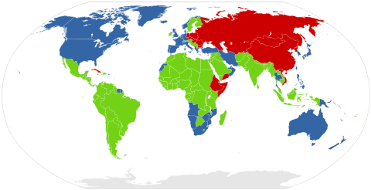
FRANZÖSISCH IN DER WELT
Die französische Sprache wird von mehr als 200 Mio. Menschen als Mutter- oder Zweitsprache gesprochen
In 32 Staaten ist Französisch Amts- und Verkehrssprache
Zur Internationalen Organisation der Frankophonie – Gesamtheit der französischsprachigen Länder – gehören 56 Staaten
Französisch wird in unseren Nachbarländern Frankreich, der Schweiz, Belgien und Luxemburg gesprochen
Französisch ist eine Brückensprache zu anderen romanischen Sprachen wie Italienisch, Spanisch oder Portugiesisch
Notes:
Liebe Schülerinnen und Schüler, werte Eltern.
Einen guten Abend und herzlich Willkommen zur Informationsveranstaltung des Röntgen-Gymnasiums Würzburg!
Mein Name ist Klauspeter Schmidt und ich bin der Schulleiter hier am RGW (so lautet übrigens die Kurzform für unser Gymnasium).
Es ist ja fast schon ein wenig so wie Fernsehschauen: Star des heutigen Abends ist aber kein Mensch und kein Tier, sondern eine Schule. Langweilig wird es jedoch trotzdem nicht – das verspreche ich.
Es wird zwar kein Krimi werden, sondern eher eine Doku und ein bisschen sowas wie eine Wissens-Show – für Euch und für Eure Eltern. Aber wir hoffen, dass neben Information unbedingt auch ein wenig Spaß dabei vermittelt wird.
Wir wollen Euch heute Abend einen Einblick in die Vielfalt des schulischen Lebens am RGW geben. Ihr werdet einige unserer Schülerinnen und Schüler treffen und auch erfahren, welche Fächer an einem Gymnasium unterrichtet werden. Und ich bin sicher:
Ihr werdet am Ende auch etwas besser über das altehrwürdige Schulgebäude, über die Besonderheiten des Unterrichtsbetriebs am RGW und über den Namensgeber unserer Schule, Wilhelm Conrad Röntgen und unseren berühmtesten Schüler (den Namen verrate ich jetzt noch nicht), Bescheid wissen.
So, aber wie bei jeder Fernsehshow gibt es selbstverständlich auch für heute Abend ein Drehbuch. Und deshalb habe ich den Drehbuchautor, meinen Stellvertreter, Herrn Dr. Kocher, gebeten, Euch und Ihnen zunächst einen kurzen Überblick über das Programm des Abends zu geben.

Slide 2
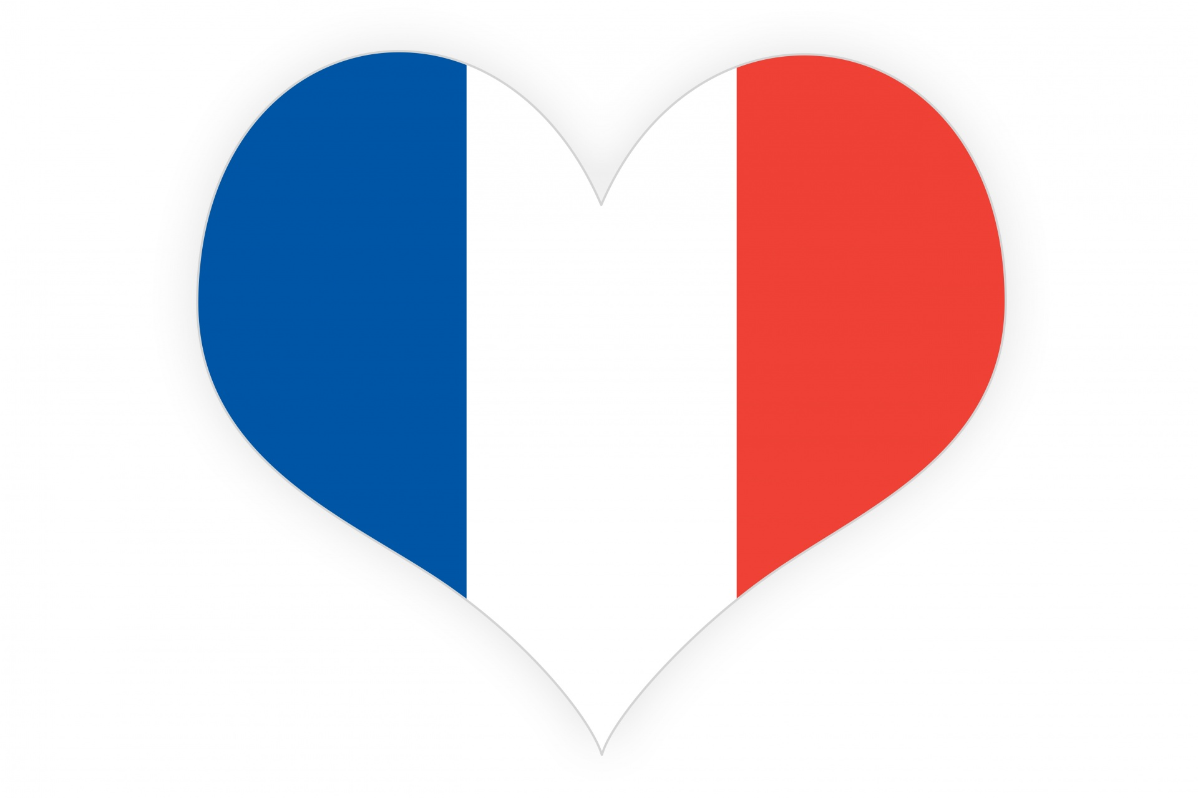
FRANZÖSISCH AM RÖNTGEN-GYMNASIUM
Als 2. Fremdsprache lernt Ihr Kind ab Klasse 6 fünf bis acht Jahre Französisch. Das ist eine sehr gute Basis, um später daran anknüpfen zu können
Schüleraustauschprogramme:
Austausch RGW-Lycée Saint-Adrien in Villeneuve d'Ascq bei Lille seit 1989
Mehrwöchige bis 6-monatige Austauschprogramme ab Klasse 9 (Programme Voltaire / Programme Brigitte Sauzay)
Notes:
Sehr verehrte Eltern (und natürlich auch liebe Schülerinnen und Schüler, wenn Ihr noch dabei seid),
Sie kennen mich ja noch von der Begrüßung. Ich bin der Schulleiter des Röntgen-Gymnasiums.
In den nächsten 30 Minuten wird es sehr viele Informationen geben. Das ist vielleicht ein wenig trocken, aber gerade für Sie, liebe Eltern, ist das natürlich von besonderer Bedeutung.
Im Hintergrund haben Sie schon unseren (bis jetzt) berühmtesten Schüler gesehen – den Basketballer Dirk Nowitzki. Er besuchte vor zwei Jahren die Schule und er wollte letzten Sommer wieder vorbeischauen – Corona hat es leider verhindert. Aber sein Bild deutet schon auf einen besonderen Profilbereich unserer Schule hin, der insbesondere in den Klassen 5 und 6 zur Wahl steht: Die Sportklasse, die wir seit vielen Jahren und mit großer Erfahrung anbieten.

Slide 3
FRANZÖSISCH IN DER PRAXIS
Französischer Wortschatz
Französische Wörter im Alltag:
Portemonnaie, Parfum, Trottoir, Bonbon, Camembert, Budget, Café, Chef, Terrasse, Engagement …
Französische Wörter, die man schon aus dem Deutschen kennt:
Kontrolle contrôle Telefon téléphone elegant élégant
Notes:
Was sind weitere Kennzeichen / Merkmale des Röntgen-Gymnasiums?
Wir haben mit ca. 840 SuS eine ideale Schulgröße; einerseits klein genug, um die persönliche Atmosphäre und Nähe zu ermöglichen – andererseits aber auch groß genug, um eine Vielzahl von Wahlunterrichtskursen und Wettbewerben anzubieten
Das spiegelt sich auch in unserer Schulphilosophie. Wir versuchen einen gewissen Spagat, der uns bisher recht gut gelungen ist. Lassen Sie mich das am Fach Sport veranschaulichen.
Wir wollen jeder Schülerin und jedem Schüler die Möglichkeit geben, Sport zu betreiben, gerade auch in unseren Wahlkursen. Da geht es nicht in erster Linie um Spitzenleistungen, sondern darum, Freude an Bewegung und an einer bestimmten Sportart zu vermitteln. Etwa im Tischtennis, beim Rudern oder beim Tanztheater.
Aber natürlich haben wir in diesen Kursen und in den vielen anderen auch sehr erfolgreiche Sportlerinnen und Sportler. Die nehmen wir dann besonders ins Visier und ermöglichen zusätzliche Förderung (z.B. auf Vereinsebene, oder der überregionalen Wettbewerbsteilnahme).
Die Kooperation mit außerschulischen Partnern ist uns wichtig: zum einen Einblick in andere Berufsfelder und natürlich Unterstützung der außerschulischen Arbeiten und Erfahrungen.
Klar, Ihr Kind geht in die Schule um etwas zu lernen. Aber es geht um mehr als um akademisches Wissen. Pädagogische Aspekte gewinnen immer mehr an Bedeutung. Und: Wir verstehen Das RGW als Lebensraum für die Schulfamilie, nicht als seelenloser „Lernbunker“. Und da ist es wichtig, dass wir respektvoll miteinander umgehen. Deswegen haben wir vor einiger Zeit beschlossen, unser eigenes Projekt zu starten, das wir – in Anlehnung an unseren Schulbuchstaben RGW: Respekt. Gemeinschaft. Werte nennen. Wir haben uns bewusst gegen ein Standardlabel entschieden, sondern haben unsere Ziele und Inhalte für Werteerziehung und Persönlichkeitsentwicklung ganz individuell definiert. So finden etwa dreimal im Jahr Vollversammlungen aller SuS statt, um das Gemeinschaftsgefühl als Schulfamilie zu stärken.

Slide 4
Französische Wörter sind in Wortfamilien strukturiert:
chant (Gesang) chanter (singen) entrée (Eingang) entrer (eintreten) fête (Fest) fêter (feiern)
10 % ableitbarer Wortschatz aus Wortfamilien

Slide 5
Französisch und Englisch
Wer Englisch lernt, kennt bereits viele französische Wörter– Französisch hilft beim Englischlernen und umgekehrt, denn viele englische Wörter stammen aus dem Französischen. aus dem Französischen
Französische Wörter, die schon aus dem Englischunterricht bekannt sind:
to arrive arriver dangerous dangereux forest forêt to change changer

Slide 6
NACH DEM ABITUR
Über 130 Studiengänge in Rechts-, Wirtschafts-, Ingenieurs- oder Geisteswissenschaften schließen nach Studienaufenthalten in beiden Ländern mit zwei Diplomen ab
Auch die EU bietet Austauschprogramme mit Frankreich für alle Bildungsbereiche (Schule, Hochschule, Berufsbildung)
Europäischer Freiwilligendienst: 10-monatiger geringfügig bezahlter Einsatz in Schulen oder Universitäten im Nachbarland

